Slide 1
程序的执行 程序执行和指令执行概述 数据通路基本结构和工作原理 流水线方式下指令的执行

Slide 2
程序的执行机制
主要教学目标
理解CPU如何控制程序的执行流
了解一条指令的执行过程
了解CPU的主要功能和内部结构
了解数据通路的基本组成和定时方式
理解指令执行时数据通路中信息的流动过程
了解指令流水线的基本概念
了解内部异常和外部中断的基本概念

Slide 3
程序的执行机制
分以下三个部分介绍
第一讲：程序执行概述
程序及指令的执行过程
CPU的基本功能和基本组成
第二讲：数据通路基本结构和工作原理
数据通路基本结构
数据通路的时序控制
数据通路基本工作原理
第三讲：流水线方式下指令的执行
指令流水线的基本原理
适合流水线的指令集特征
CISC和RISC风格指令集
指令流水线的实现
高级流水线实现技术

Slide 4
程序及指令的执行过程
程序和指令的关系
程序由一条一条指令组成，指令按顺序存放在内存连续单元
程序的执行：周而复始地执行一条一条指令
正常情况下，指令按其存放顺序执行
遇到需改变程序执行流程时，用相应的转移指令（包括无条件转移指令、条件转移指令、调用指令和返回指令等）来改变程序执行流程
程序的执行流的控制
将要执行的指令所在存储单元的地址由程序计数器PC给出，通过改变PC的值来控制执行顺序
指令周期：CPU取出并执行一条指令的时间

Slide 5
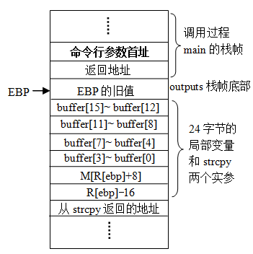
程序及指令的执行过程
程序执行流：
……
call outputs
……
call strcpy
……
call printf
…...
ret
mov %eax,…
……
outputs：
……
call strcpy
……
call printf
……
ret
strcpy:
main：
……
call outputs
mov eax,…
……
ret
对于3.6.1中的例子
#include "stdio.h"
#include "string.h"
void outputs(char *str)
{
char buffer[16];
strcpy(buffer,str);
printf("%s \n", buffer);
}
……
int main(int argc, char *argv[])
{
outputs(argv[1]);
return 0;
}
Strcpy的栈帧

Slide 6
程序及指令的执行过程
反汇编得到的outputs汇编代码
080483e4 : push %ebp
080483e5 : mov %esp,%ebp
080483e7 : sub $0x18,%esp
080483ea : mov 0x8(%ebp),%eax
080483ed: mov %eax,0x4(%esp)
080483f1 : lea 0xfffffff0(%ebp),%eax
080483f4 : mov %eax,(%esp)
080483f7 : call 0x8048330 <__gmon_start__@plt+16>
080483fc : lea 0xfffffff0(%ebp),%eax
080483ff : mov %eax,0x4(%esp)
08048403: movl $0x8048500,(%esp)
0804840a: call 0x8048310
0804840f : leave
08048410: ret
将strcpy的两个实参入栈
将printf的两个实参入栈

Slide 7
程序及指令的执行过程
在内存存放的指令实际上是机器代码（0/1序列）
程序执行需要解决的问题：
08048394 <add>:
8048394: 55 push %ebp
8048395: 89 e5 mov %esp, %ebp
8048397: 8b 45 0c mov 0xc(%ebp), %eax
804839a: 03 45 08 add 0x8(%ebp), %eax
804839d: 5d pop %ebp
804839e: c3 ret
如何判定每条指令有多长？如何判定操作类型、寄存器编号、立即数等？如何区分第2行和第3行mov指令的不同？如何确定操作数是在寄存器中还是在存储器中？一条指令执行结束后如何正确读取到下一条指令？
1
2
3
4
5
6
对于add函数
指令按顺序存放在0x08048394开始的存储空间。
各指令长度可能不同，如push、pop和ret指令各占一个字节，第2行mov指令占两个字节，第3行mov指令和第4行add指令各占3字节。
各指令对应的0/1序列含义有不同的规定，如“push %ebp”指令为01010101B，其中01010为push指令操作码，101为EBP的编号，“pop %ebp”为01011101B，其中01011为pop指令的操作码。

Slide 8
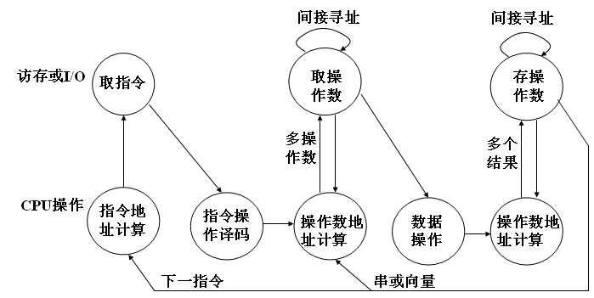
程序及指令的执行过程
访存或I/O：涉及存储系统、总线和I/O接口等内容（以后章节内容）
CPU内部操作：
涉及CPU内部数据通路（本章节内容）
CPU运行程序的过程就是执行一条一条指令的过程
CPU执行指令的过程中，包含CPU操作、访问内存或I/O端口的操作两类

Slide 9
机器指令的执行过程
CPU执行指令的过程
取指令
PC+“1”
指令译码
进行主存地址运算
取操作数
进行算术 / 逻辑运算
存结果
以上每步都需检测“异常”
若有异常，则自动切换到异常处理程序
检测是否有“中断”请求，有则转中断处理
“1”：指一条指令的长度，定长指令字每次都一样；变长指令字每次可能不同
取指阶段
指令执行过程
执行阶段
定长指令字通常在译码前做，变长指令字在译码后做！
问题：
“取指令”一定在最开始做吗？PC+“1”一定在译码之前做吗？
“译码”须在指令执行前做吗？
你能说出几种“异常”事件？“异常”和“中断”的差别是什么？
异常是在CPU内部发生的，中断是由外部事件引起的

Slide 10
机器指令的执行过程
取指令：从PC所指单元取出指令送指令寄存器（IR），并增量PC。
如add函数，开始PC（IA-32的EIP）中存放的是0x0848394，CPU根据PC取指令送IR，每次总是取最长指令字节数，假定最长指令是4个字节，即IR为32位，此时，也即55 89 E5 8BH被取到IR中。
指令译码：不同指令其功能不同，因而需要不同的操作控制信号。
CPU根据不同操作码译出不同控制信号。对于上述取到IR中的55 89 E5 8BH译码时，可根据高5位01010译码得到push指令的控制信号。
源操作数地址计算并取操作数：根据寻址方式确定源操作数地址计算方式，若是存储器数据，则需一次或多次访存；若为间接寻址或两操作数都在存储器的双目运算，则需多次访存；若是寄存器数据，则直接从寄存器取数。
执行数据操作：在ALU或加法器等运算部件中对取出的源操作数进行运算。
目的操作数地址计算并存结果：根据寻址方式确定目的操作数地址计算方式，若是存储器数据，则需要一次或多次访存（间接寻址时）；若是寄存器数据，则在进行数据操作时直接存结果到寄存器。
指令地址计算并将其送PC。顺序执行时，PC加上当前指令长度；遇到转移类指令时，则需要根据条件码、操作码和寻址方式等确定下条指令地址。

Slide 11
机器指令的执行过程
每条指令的功能总是由以下四种基本操作来实现：
读取某一主存单元的内容，并将其装入某个寄存器（取指， 取数）
把一个数据从某个寄存器存入给定的主存单元中（存结果）
把一个数据从某寄存器送到另一寄存器或者ALU（取数，存结果）
进行算术或逻辑运算（PC+1，计算地址，运算）
指令执行过程中查询各种异常情况，并在发现异常时转异常处理
指令执行结束时查询中断请求，并在发现中断请求时响应中断
操作功能可形式化描述
描述语言称为寄存器传送语言RTL (Register Transfer Language)

Slide 12
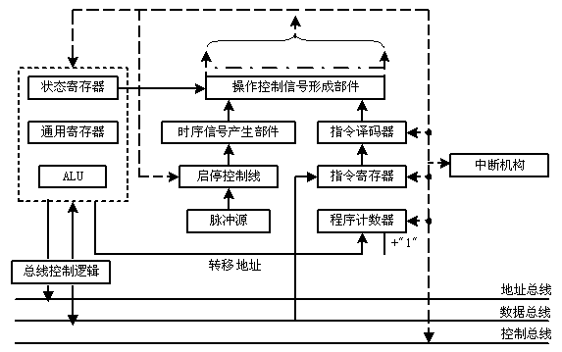
CPU基本组成原理图
指令寄存器----IR
程序计数器---PC
CPU功能：执行指令（最后一步查询并响应中断请求）
控制部件
执行部件
控制器 由 指令译码器 和 控制信号形成部件 组成
CPU 由 执行部件 和 控制部件组成
CPU 包含 数据通路(执行部件) 和 控制器（控制部件）

Slide 13
程序的执行机制
分以下三个部分介绍
第一讲：程序执行概述
程序及指令的执行过程
CPU的基本功能和基本组成
第二讲：数据通路基本结构和工作原理
数据通路基本结构
数据通路的时序控制
数据通路基本工作原理
第三讲：流水线方式下指令的执行
指令流水线的基本原理
适合流水线的指令集特征
CISC和RISC风格指令集
指令流水线的实现
高级流水线实现技术

Slide 14
数据通路的位置
计算机的五大组成部分：
什么是数据通路（DataPath）?
指令执行过程中，数据所经过的路径，包括路径中的部件。它是指令的执行部件。
控制器（Control）的功能是什么？
对指令进行译码，生成指令对应的控制信号，控制数据通路的动作。能对执行部件发出控制信号，是指令的控制部件。
CPU
Input
Control
Memory
Datapath
Datapath
Output
Notes:
Before we go any further, let’s step back for a second and take a look at the big picture.
All computer consist of five components: (1) Input and (2) output devices. (3) The Memory System. And the (4) Control and (5) Datapath of the Processor.
Today’s lecture covers the datapath design.
In the next lecture, I will show you how to design the processor’s control unit.
+1 = 5 min. (X:45)

Slide 15
数据通路的基本结构
数据通路由两类元件组成
组合逻辑元件（也称操作元件）
时序逻辑元件（也称状态元件，存储元件）
元件间的连接方式
总线连接方式
分散连接方式
数据通路如何构成？
由“操作元件”和“存储元件”通过总线方式或分散方式连接而成
数据通路的功能是什么？
进行数据存储、处理、传送
因此，数据通路是由操作元件和存储元件通过总线方式或分散方式连接而成的进行数据存储、处理、传送的路径。

Slide 16
操作元件：组合逻辑电路
控制信号
CarryIn
加法器(Adder)
多路选择器 (MUX)
算逻部件(ALU)
译码器(Decoder)
A
out0
32
out1
Adder
Sum
out2
32
3
B
Carry
Decoder
32
加法器需要什么控制信号?
out7
Select
A
何时要用到adder, ALU, MUX or Decoder?
32
MUX
Y
32
B
32
组合逻辑元件的特点：
其输出只取决于当前的输入。即：若输入一样，则其输出也一样
定时：所有输入到达后，经过一定的逻辑门延时，输出端改变，并保持到下次改变，不需要时钟信号来定时
OP
A
32
ALU
Result
32
B
Zero
32
Notes:
Based on the Register Transfer Language examples we have so far, we know we will need the following combinational logic elements.
We will need an adder to update the program counter.
A MUX to select the results.
And finally, an ALU to do various arithmetic and logic operation.
+1 = 30 min. (Y:10)

Slide 17
状态元件：时序逻辑电路
状态（存储）元件的特点：
具有存储功能，在时钟控制下输入被写到电路中，直到下个时钟到达
输入端状态由时钟决定何时被写入，输出端状态随时可以读出
定时方式：规定信号何时写入状态元件或何时从状态元件读出
边沿触发（edge-triggered）方式：
状态单元中的值只在时钟边沿改变。每个时钟周期改变一次。
上升沿（rising edge） 触发：在时钟正跳变时进行读/写。
下降沿（falling edge）触发：在时钟负跳变时进行读/写。
最简单的状态单元（回顾：数字逻辑电路课程内容）：
D触发器：一个时钟输入、一个状态输入、一个状态输出
下降沿
时钟周期
上升沿

Slide 18
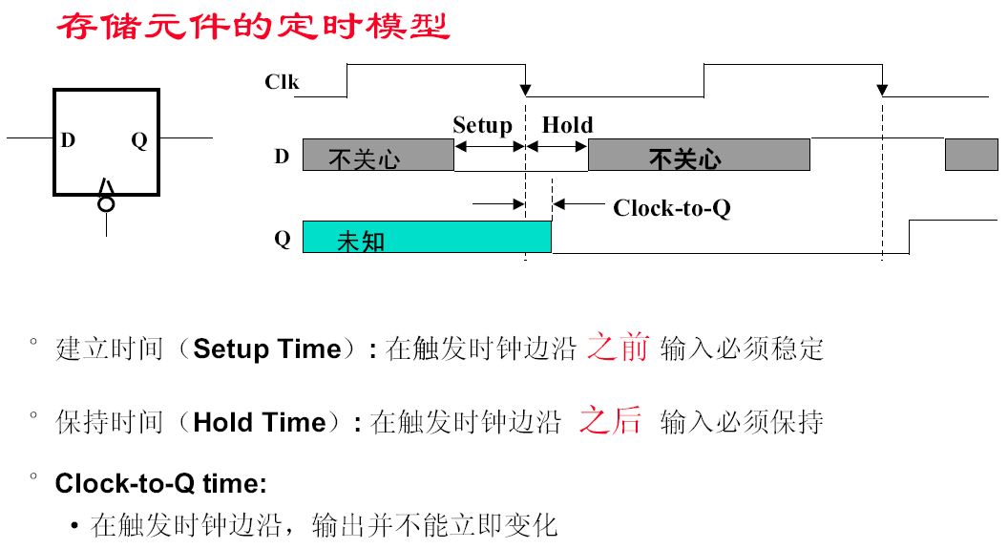
存储元件中何时状态被改变？
这期间D的变化不影响Q
Q总是在clock-to-Q后跟着D变化
( Latch Prop - 锁存延迟 )
切记：状态单元的输入信息总是在一个时钟边沿到达后的“Clk-to-Q”时间才被写入，此时的输出才反映新的状态值
数据通路中的状态元件有两种：寄存器(组) + 存储器

Slide 19
数据通路与时序控制
现代计算机的时钟周期
Clk
Setup
Hold
Setup
Hold
寄存器的输入可变化
.
.
.
.
.
.
.
.
.
.
.
.
Clk
Clk
数据通路由“ … + 状态元件 + 操作元件( 组合电路) + 状态元件 + …” 组成
只有状态元件能存储信息，操作元件须从状态元件接收输入，并将输出写入状态元件。其输入为前一时钟生成的数据，输出为当前时钟所用的数据
Cycle Time = Clk-to-Q时间+Longest Delay+建立时间+时钟偏移
Notes:
Remember, we will be using a clocking methodology where all storage elements are clocked by the same clock edge.
Consequently, our cycle time will be the sum of:
(a) The Clock-to-Q ( or latch propagation) time of the input registers.
(b) The longest delay path through the combinational logic block.
(c) The set up time of the output register.
(d) And finally the clock skew.
In order to avoid hold time violation, you have to make sure this inequality is fulfilled.
+2 = 18 min. (X:58)
Complements:
Why use edge-triggerd clocking methodology? simpler to explain in contrast to level-triggered.
Clock skew: difference in absolute time between the times when two state elements see a clock edge. It arises because the clock signal often follows different paths, with slightly delays, to reach two different state elements. Clock skew may cause a forward race of new inputs to the next flip-flop, leading to incorrect operation. (see Fig.B.31 at page B-41).
Clock-to-Q(or latch propagation): the propagation time of signal through a flip-flop from clock to the output Q. That is why it is called clock to Q time.
Setup time/hold time of flip-flop: the minimum time during which the input must be valid( or stable) before/after the clock edge.(page B-24)
(Latch Prop + Shortest Delay Path - Clock Skew) > Hold Time : this might be difficult to explain, but otherwise it will cause the race problem as shown in Fig.B.31.

Slide 20
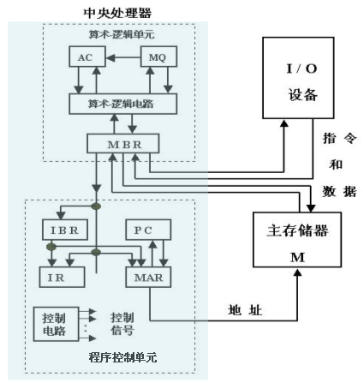
早期累加器型指令系统数据通路
AC：累加器
MQ：乘商寄存器
PC、IR、ALU、IBR、MBR：？
最简单的数据通路结构
取指令数据路径为：
PC→MAR,
Read M,
M→MBR→IBR→IR
取操作数、运算、送结果的数据路径为：
操作数地址→MAR,
Read M,
M→MBR→ALU输入端,
AC→ALU输入端,
ALU操作,
ALU结果→AC，
AC → MBR,
Write M
分散连接方式！
IAS计算机（冯.诺依曼等设计）是现代计算机的原型

Slide 21
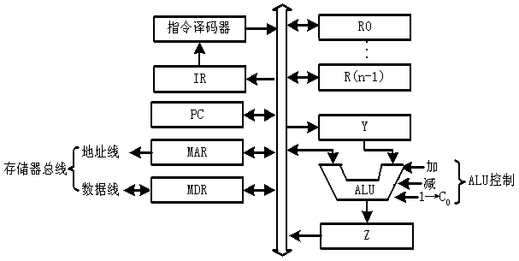
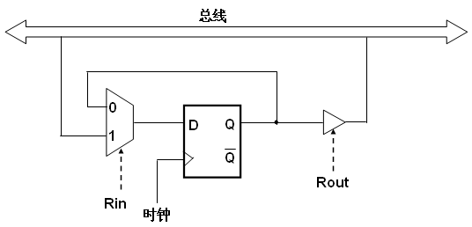
单总线数据通路
总线连接方式！
通用寄存器
四种基本操作的时序控制信号
在寄存器之间传送数据
R0out，Yin
完成算术、逻辑运算
R1out，Yin
R2out，Add，Zin
Zout，R3in
从主存取字
R1out，MARin
Read, WMFC (等待MFC)
MDRout，R2in
写字到主存
R1out，MARin
R2out，MDRin，
Write, WMFC
1Cycle?
3Cycles?
外总线
R[R2]←M[R[R1]]
3Cycles?
Read/Write时间更长，故以此为准
M[R[R1]] ← R[R2]
内总线
内总线
3Cycles?
CPU访存有两种通信方式
早期：直接访问MM, “异步”方式，用MFC应答信号；现在：先Cache后MM，“同步”方式，无需应答信号。
问题：时钟周期的宽度如何确定？
以上四种操作各需要几个时钟周期？
取指阶段的操作与时序控制信号？
IR ←M[PC]，PC ←PC+“1”

Slide 22
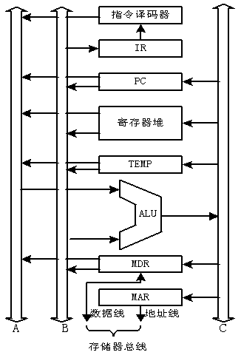
三总线数据通路
单总线中一个时钟内只允许传一个数据，因而指令执行效率很低
可采用多总线方式，同时在多个总线上传送不同数据，提高效率
例如：三总线数据通路
总线A、B分别传送两个源操作数，总线C传送结果
单总线中的暂存器Y和Z在此可取消，Why？
采用双口通用寄存器组
如何实现 R[R3] ←R[R1] op R[R2]
R1outA，R2outB，op，R3inC
只要一个时钟周期（节拍）即可！
通用寄存器组
Y
三个总线各自传不同数据，不会发生冲突，故无需Y和Z
Z
目前大都采用流水线方式执行指令，单总线或三总线的总线式数据通路很难实现指令流水执行。
以下以MIPS指令系统为例简介CPU的工作原理。

Slide 23
MIPS的三种指令类型
MIPS有三种指令格式：R-型、I-型、J-型
本节内容无需掌握，仅为理解指令的执行过程而补充
31
26
21
16
11
6
0
ADD and SUBSTRACT
add rd, rs, rt
sub rd, rs, rt
OR Immediate:
ori rt, rs, imm16
LOAD and STORE
lw rt, rs, imm16
sw rt, rs, imm16
BRANCH:
beq rs, rt, imm16
JUMP:
j target
op
rs
rt
rd
shamt
func
6 bits
5 bits
5 bits
5 bits
5 bits
6 bits
R-型指令格式
31
26
21
16
0
op
rs
rt
immediate
6 bits
5 bits
5 bits
16 bits
I-型指令格式
31
26
0
op
target address
6 bits
26 bits
J-型指令格式
Notes:
In today’s lecture, I will show you how to implement the following subset of MIPS instructions: add, subtract, or immediate, load, store, branch, and the jump instruction.
The Add and Subtract instructions use the R format. The Op together with the Func fields together specified all the different kinds of add and subtract instructions.
Rs and Rt specifies the source registers. And the Rd field specifies the destination register.
The Or immediate instruction uses the I format. It only uses one source register, Rs. The other operand comes from the immediate field. The Rt field is used to specified the destination register.
Both the load and store instructions use the I format and both add the Rs and the immediate filed together to form the memory address.
The difference is that the load instruction will load the data from memory into Rt while the store instruction will store the data in Rt into the memory.
The branch on equal instruction also uses the I format. Here Rs and Rt are used to specify the registers we need to compare.
If these two registers are equal, we will branch to a location specified by the immediate field.
Finally, the jump instruction uses the J format and always causes the program to jump to a memory location specified in the address field.
I know I went over this rather quickly and you may have missed something. But don’t worry, this is just an overview. You will keep seeing these (point to the format) all day today.
+3 = 13 min. (X:53)

Slide 24
取指令部件(Instruction Fetch Unit)
每条指令都有的公共操作：
取指令： M[PC]
更新PC：PC ← PC + 4
转移（Branch and Jump）时，PC内容再次被更新为 “转移目标地址”
顺序：先取指令，再改PC的值（具体实现时，可以并行）
绝不能先改PC的值，再取指令
下地址逻辑
Clk
PC
Next Addr
Logic
取指后，各指令功能不同，数据通路中信息流动过程也不同
Address
Instruction Word
Instruction
Memory
32
取指令部件
Notes:
Now let’s take a look at the first major component of the datapath: the instruction fetch unit.
The common RTL operations for all instructions are:
(a) Fetch the instruction using the Program Counter (PC) at the beginning of an
instruction’s execution (PC -> Instruction Memory -> Instruction Word).
(b) Then at the end of the instruction’s execution, you need to update the
Program Counter (PC -> Next Address Logic -> PC).
More specifically, you need to increment the PC by 4 if you are executing sequential code.
For Branch and Jump instructions, you need to update the program counter to “something else” other than plus 4.
I will show you what is inside this Next Address Logic block when we talked about the Branch and Jump instructions.
For now, let’s focus our attention to the Add and Subtract instructions.
+2 = 37 min. (Y:17)

Slide 25
RR（R-type）型指令的数据通路
31
26
21
16
11
6
0
op
rs
rt
rd
shamt
func
6 bits
5 bits
5 bits
5 bits
5 bits
6 bits
溢出时，不写结果并转异常处理程序
功能：R[rd] ← R[rs] op R[rt]，如：add rd, rs, rt
不考虑公共操作，仅R-Type指令执行阶段的数据通路如下：
rd
rs
rt
5
5
5
busA
Rw
Ra
Rb
溢出
busW
32 32-bit
Registers
32
Result
32
ALU
32
Clk
busB
32
Ra, Rb, Rw 分别对应指令的rs, rt, rd
Notes:
And here is the datapath that can do the trick.
First of all, we connect the register file’s Ra, Rb, and Rw input to the Rd, Rs, and Rt fields of the instruction bus (points to the format diagram).
Then we need to connect busA and busB of the register file to the ALU.
Finally, we need to connect the output of the ALU to the input bus of the register file.
Conceptually, this is how it works.
The instruction bus coming out of the Instruction memory will set the Ra and Rb to the register specifiers Rs and Rt.
This causes the register file to put the value of register Rs onto busA and the value of register Rt onto busB, respectively.
But setting the ALUctr appropriately, the ALU will perform either the Add and Subtract for us.
The result is then fed back to the register file where the register specifier Rw should already be set to the instruction bus’s Rd field.
Since the control, which we will design in our next lecture, should have already set the RegWr signal to 1, the result will be written back to the register file at the next clock tick (points to the Clk input).
+3 = 42 min. (Y:22)

Slide 26
带立即数的逻辑指令的数据通路
R[rt] ← R[rs] op ZeroExt[imm16]] Ex: ori rt, rs, imm16
31
26
21
16
0
op
rs
rt
imm16
6 bits
5 bits
5 bits
16 bits
R-型结果写入Rd
Rd
Rt
0
1
Don’t Care
(Rt)
Mux
Rs
5
5
5
busA
Rw
Ra
Rb
busW
32
Result
32 32-bit
Registers
32
ALU
32
busB
0
Clk
32
Mux
imm16
零扩展
1
R-型操作数来自busB
16
32
Notes:
Here is the datapath for the Or immediate instructions.
We cannot use the Rd field here (Rw) because in this instruction format, we don’t have a Rd field. The Rd field in the R-type is used here as part of the immediate field.
For this instruction type, Rw input of the register file, that is the address of the register to be written, comes from the Rt field of the instruction.
Recalled from earlier slide that for R-type instruction, the Rw comes from the Rd field.
That’s why we need a MUX here to put Rd onto Rw for R-type instructions and to put Rt onto Rw for the I-type instruction.
Since the second operation of this instruction will be the immediate field zero extended to 32 bits, we also need a MUX here to block off bus B from the register file.
Since bus B is blocked off by the MUX, the value on bus B is don’t care. Therefore we do not have to worry about what ends up on the register file’s Rb register specifier.
To keep things simple, we may just as well keep it the same as the R-type instruction and put the Rt field here.
So to summarize, this is how this datapath works. With Rs on Register File’s Ra input, bus A will get the value of Rs as the first ALU operand.
The second operand will come from the immediate field of the instruction.
Once the ALU complete the OR operation, the result will be written into the register specified by the instruction’s Rt field.
+3 = 50 min. (Y:30)

Slide 27
单周期数据通路的基本结构
Instruction<31:0>
取指
部件
Rd
Rt
<21:25>
<16:20>
<0:15>
Clk
<11:15>
1
Mux
0
Rs
Rt
Rs
Rt
Rd
Imm16
5
5
5
busA
Zero
Rw
Ra
Rb
busW
32
32 32 bit
Registers
0
32
busB
ALU
32
Clk
0
32
Mux
Mux
Data In
32
WrEn
Adr
1
1
32
imm16
Ext
32
Data
Memory
16
Clk
指令执行结果总是在下个时钟到来时开始保存在 寄存器 或 存储器 或 PC 中！
Notes:
So here is the single cycle datapath we just built.
If you push into the Instruction Fetch Unit, you will see the last slide showing the PC, the next address logic, and the Instruction Memory.
Here I have shown how we can get the Rt, Rs, Rd, and Imm16 fields out of the 32-bit instruction word.
The Rt, Rs, and Rd fields will go to the register file as register specifiers while the Imm16 field will go to the Extender where it is either Zero and Sign extended to 32 bits.
The signals ExtOp, ALUSrc, ALUctr, MemWr, MemtoReg, RegDst, RegWr, Branch, and Jump are control signals.
And I will show you how to generate them in the next class..
+2 = 80 min. (Z:00)

Slide 28
单周期数据通路中的关键路径 ( Load操作 )
Load操作：R[Rt] ← M[R[Rs]+Imm16]
关键路径 (Load) =
Clk-to-Q + 取指令时间 + 取寄存器数据时间 +
ALU 中运算时间 + 取存储器数据时间 +
写寄存器时间（建立时间）+ 时钟扭斜
Clk
PC
Instruction Address
Ideal
Instruction
Memory
Instruction bus
Rd
Rs
Rt
Imm
5
5
5
16
Data
Address
Rw
Ra
Rb
32
Ideal
Data
Memory
32
32
DataOut
32 32-bit
Registers
ALU
DataIn
Clk
32
Clk
Notes:
Now with the clocking methodology back in your mind, we can think about how the critical path of our “abstract” datapath may look like.
One thing to keep in mind about the Register File and Ideal Memory (points to both Instruction and Data) is that the Clock input is a factor ONLY during the write operation.
For read operation, the CLK input is not a factor. The register file and the ideal memory behave as if they are combinational logic.
That is you apply an address to the input, then after certain delay, which we called access time, the output is valid.
We will come back to these points (point to the “behave” bullets) later in this lecture.
But for now, let’s look at this “abstract” datapath’s critical path which occurs when the datapath tries to execute the Load instruction.
The time it takes to execute the load instruction are the sum of:
(a) The PC’s clock-to-Q time.
(b) The instruction memory access time.
(c) The time it takes to read the register file.
(d) The ALU delay in calculating the Data Memory Address.
(e) The time it takes to read the Data Memory.
(f) And finally, the setup time for the register file and clock skew.
+3 = 21 (Y:01)
Complement:
Clock skew(B-40):

Slide 29
单周期, 多周期 和 流水线比较
Single Cycle Implementation（单周期实现）：
周期 1
周期 1
Clk
Load
Store
Waste
Multiple Cycle Implementation（多周期实现）:
周期 1
周期 2
周期 3
周期 4
周期 5
周期 1
周期 2
周期 3
周期 4
周期 1
Clk
Load
Store
R-type
Ifetch
Reg
Exec
Mem
Wr
Ifetch
Reg
Exec
Mem
Ifetch
Pipeline Implementation（流水线实现）:
前述的总线结构CPU一定是多周期实现的CPU！
Load
Ifetch
Reg
Exec
Mem
Wr
Store
Ifetch
Reg
Exec
Mem
Wr
R-type
Ifetch
Reg
Exec
Mem
Wr
Notes:
Here are the timing diagrams showing the differences between the single cycle, multiple cycle, and pipeline implementations.
For example, in the pipeline implementation, we can finish executing the Load, Store, and R-type instruction sequence in seven cycles.
In the multiple clock cycle implementation, however, we cannot start executing the store until Cycle 6 because we must wait for the load instruction to complete.
Similarly, we cannot start the execution of the R-type instruction until the store instruction has completed its execution in Cycle 9.
In the Single Cycle implementation, the cycle time is set to accommodate the longest instruction, the Load instruction.
Consequently, the cycle time for the Single Cycle implementation can be five times longer than the multiple cycle implementation.
But may be more importantly, since the cycle time has to be long enough for the load instruction, it is too long for the store instruction so the last part of the cycle here is wasted.
+2 = 77 min. (X:57)

